Slide 1
Итоги работы за 2022 год
и задачи на 2023 год

Slide 2
ГУО «Мостовская детская школа искусств»
2 филиала
4 класса
ГУ «Мостовский районный центр культуры»
16 филиалов
______________________
Отдел традиционного искусства и ремесел
ГУК «Мостовская районная библиотека»
14 филиалов
УК «Мостовский государственный музей
«Лес и человек»
УК «Гудевичский государственный литературно-краеведческий музей»
Сектор культуры Мостовского райисполкома

Slide 3
На 1 января 2023 года в сфере культуры
работает 159 руководителей и специалистов
Обеспеченность кадрами организаций культуры
составляет 90,3 %
В 2022 году на работу в учреждения культуры прибыло: 4 - молодых специалиста; 1 – молодой рабочий

Slide 4
2022 год
План бюджетных ассигнований (руб.) | Фактическое использование (руб.) | Процент освоения
3 754 074,66 | 3 745 438,13 | 99,77%

Slide 5
Выполнение показателей Государственной программы
«Культура Беларуси» на 2021-2025 годы
Наименование показателя | Единица измерения | Значения показателей 2022 год
 |  | план | факт
Количество посещений организаций культуры на 1000 человек населения |  | 103 | 123
Количество посещений публичных библиотек на 1000 человек населения | единиц | 59 | 79
Количество посещений музеев на 1000 человек населения | единиц | 10 | 10,2
Количество мероприятий, проводимых клубными организациями и организациями культуры смешанного типа | единиц | 1680 | 1681
Количество посещений мероприятий, проводимых клубными организациями и организациями культуры смешанного типа на 1000 человек населения | единиц | 34 | 34,5
Доля населения, вовлечённого в деятельность клубных формирований | процентов | 3,2 | 3,0
Количество приобретённых музыкальных инструментов для учреждений образования в сфере культуры | единиц | 3 | 3
Доля оцифрованных музейных предметов | процентов | 16 | 19,98 (Мосты)
 |  |  | 16 (Гудевичи)

Slide 6
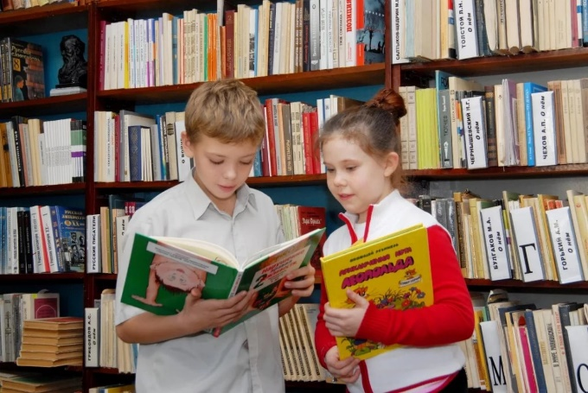
объемы финансирования, направленные на комплектование фондов библиотек
В 2022 году на содержание библиотек выделено (рублей) | Направлено на комплектование (рублей) | Процент выполнения
967600,40 | 114589,37 | 16,4 %

Slide 7
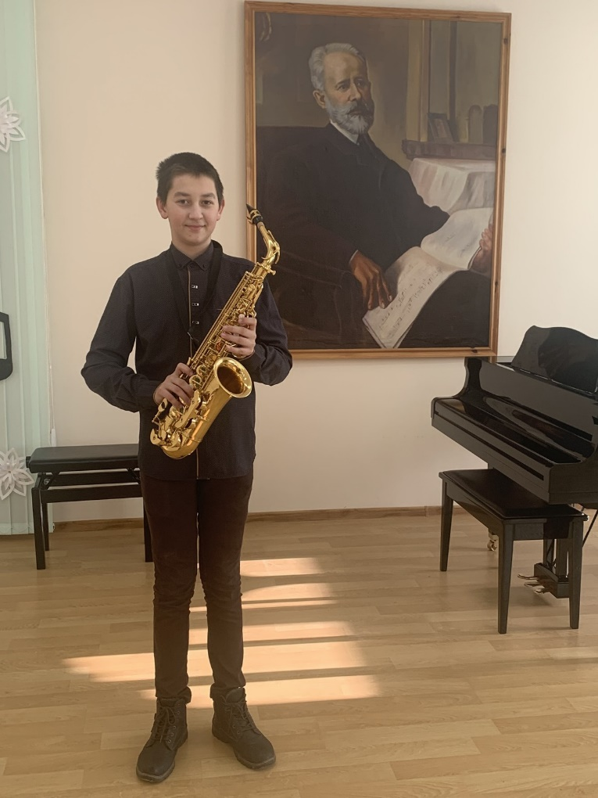
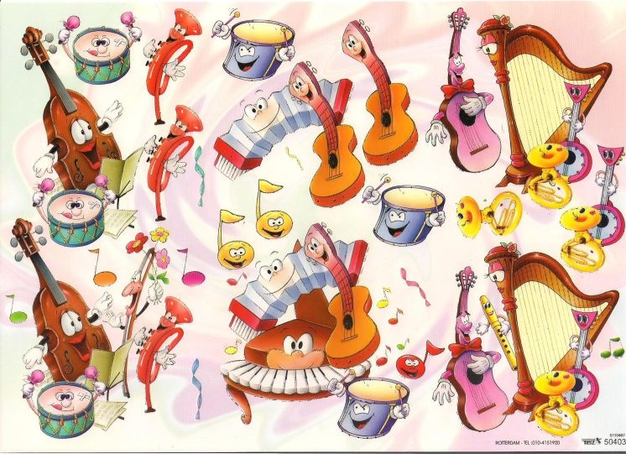
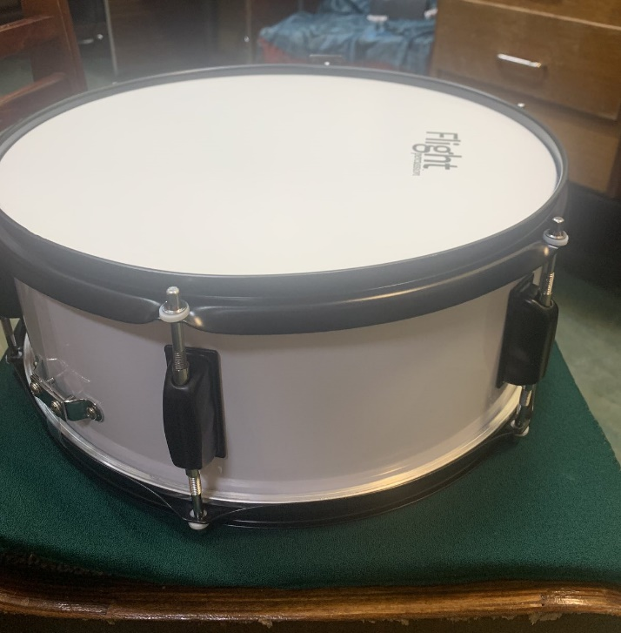
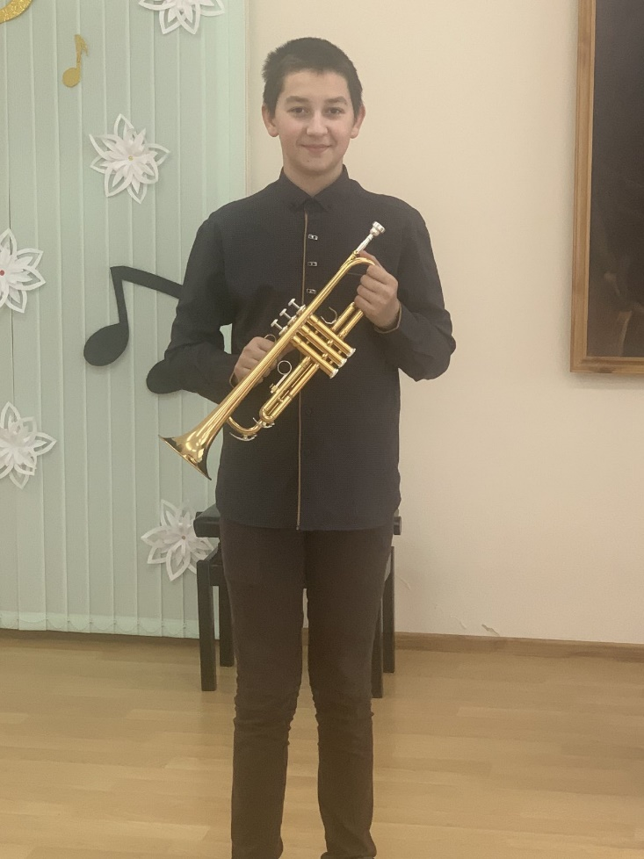
Новые музыкальные инструменты

Slide 8
Целевой показатель по энергосбережению:
План -2% Факт -2,7%
Выполнение показателей по сдаче вторсырья
Наименование | План (доведенное задание на 2022г.) | Выполнено в 2022 году
Отходы бумаги и картона | 7 т. | 7 т.

Slide 9
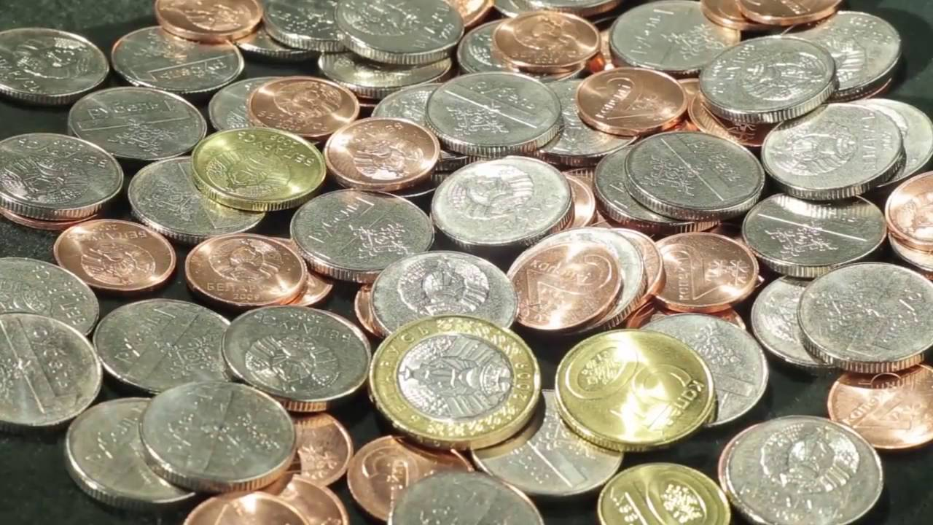
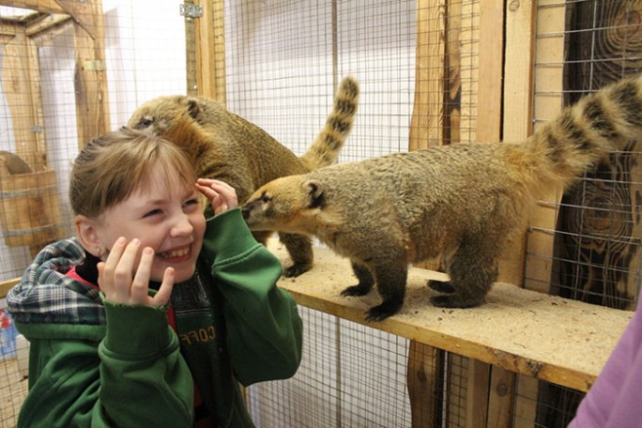
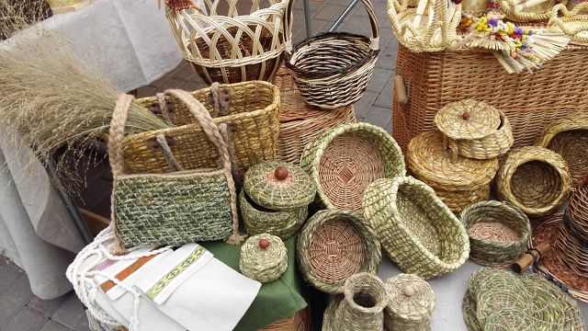
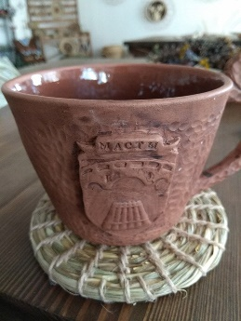
Внебюджетная деятельность
План (руб.) | Факт (руб.) | Процент выполнения | Удельный вес внебюджетных доходов к бюджетному финансированию
128500 | 144747 | 112,64 % | 4,6 %

Slide 10
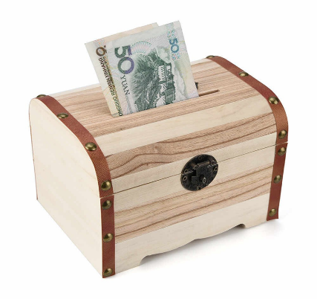
ВНЕБЮДЖЕТНЫЕ ДОХОДЫ
Наименование учреждения культуры | План 2022г. | Факт 2022г. | % выполнения
РЦК + клубные учреждения | 90459 | 103437,31 | 114,35
ЦБС + сельские библиотеки | 8085 | 8748,24 | 108,20
ДШИ + филиалы | 16447 | 16448,72 | 100,01
Отдел традиционного искусства и ремесел | 5048 | 4557,96 | 90,29
Музей г.Мосты | 4430 | 6123,41 | 138,23
Музей аг.Гудевичи | 4031 | 5431,71 | 134,75
Итого по сектору: | 128500 | 144747,35 | 112,64

Slide 11
Средняя заработная плата В СФЕРЕ Культуры
Тип учреждения | Средняя заработная плата руб. январь-декабрь 2022г.
Библиотечные учреждения | 783,8
Клубные учреждения | 729,5
Районный центр культуры | 729,1
Отдел традиционного искусства и ремесел | 735
Музей «Лес и человек» | 699
Музей «Гудевичский литературно-краеведческий музей» | 758,3
Детская школа искусств | 1148,4
ИТОГО: | 857,4

Slide 12
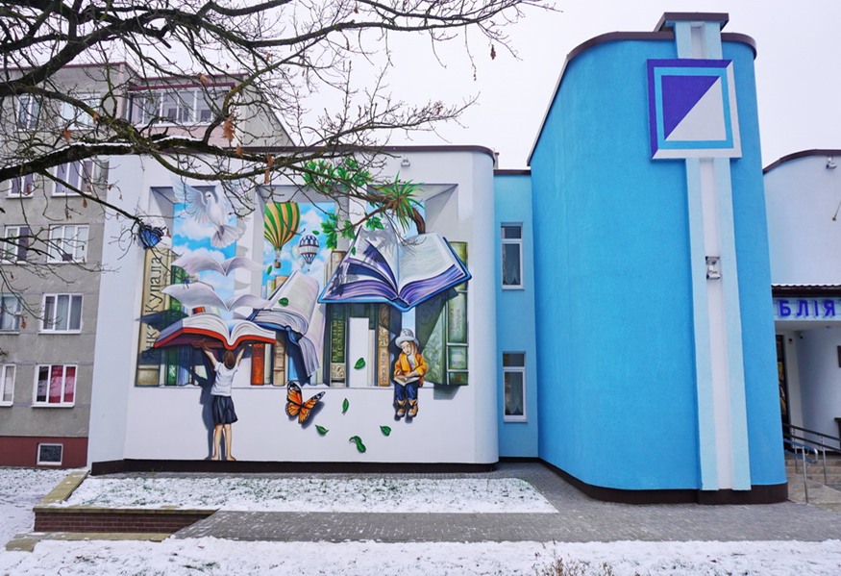
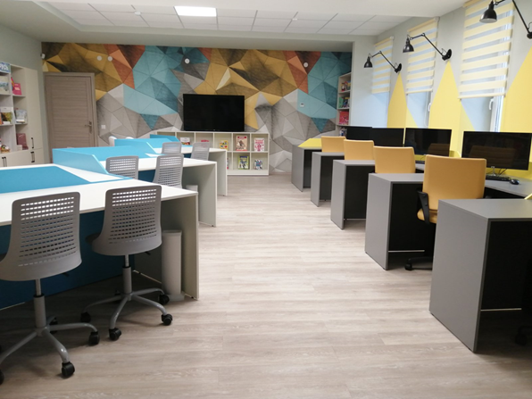
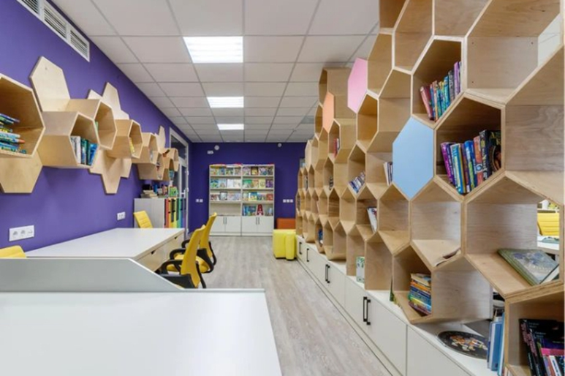

Slide 13
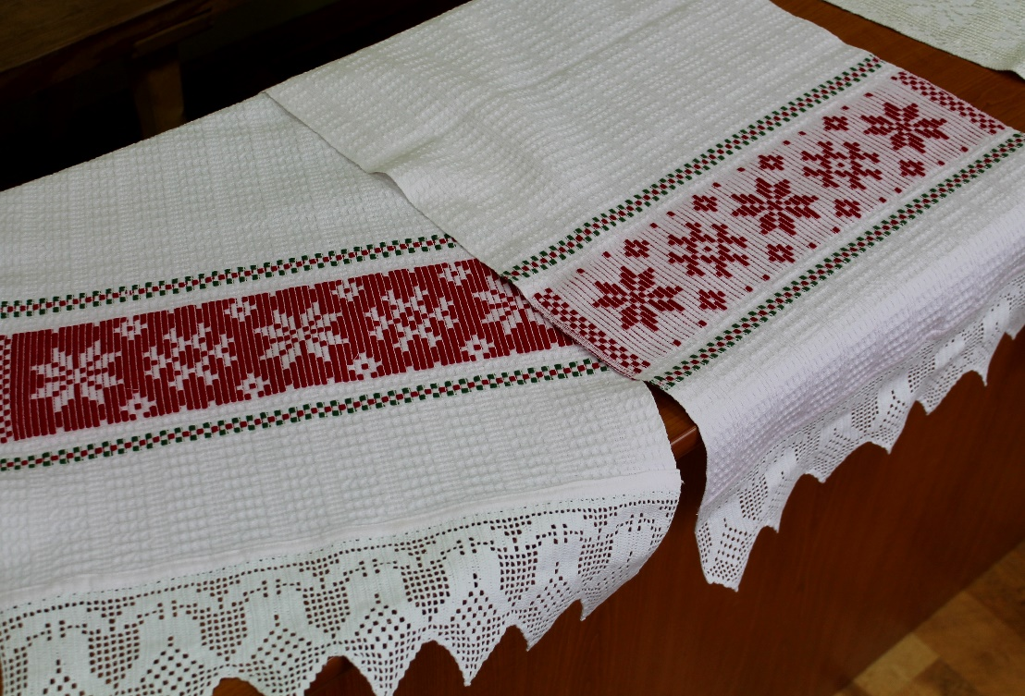
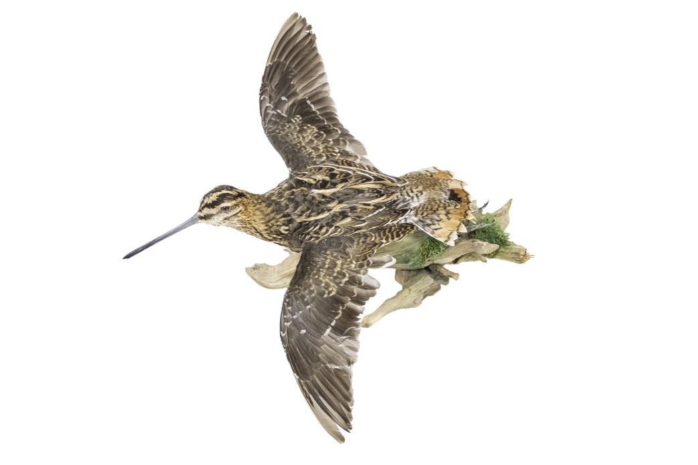
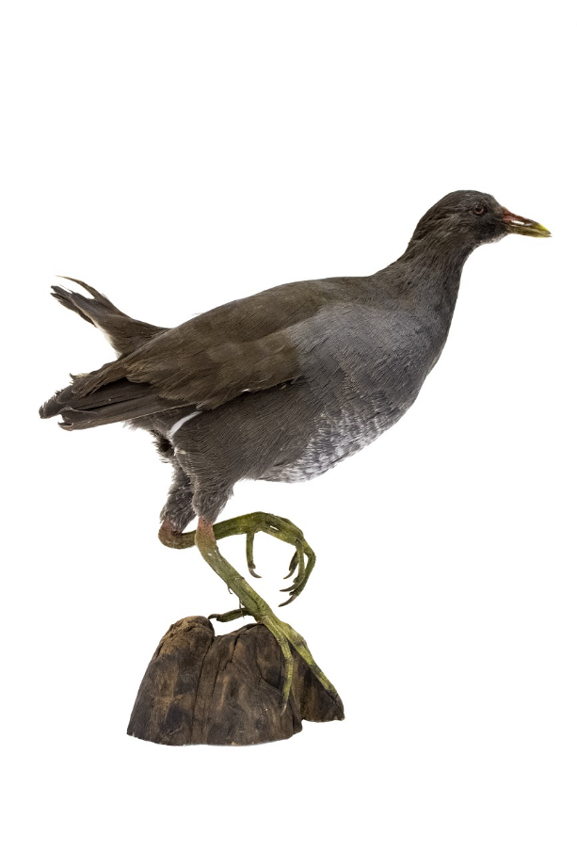
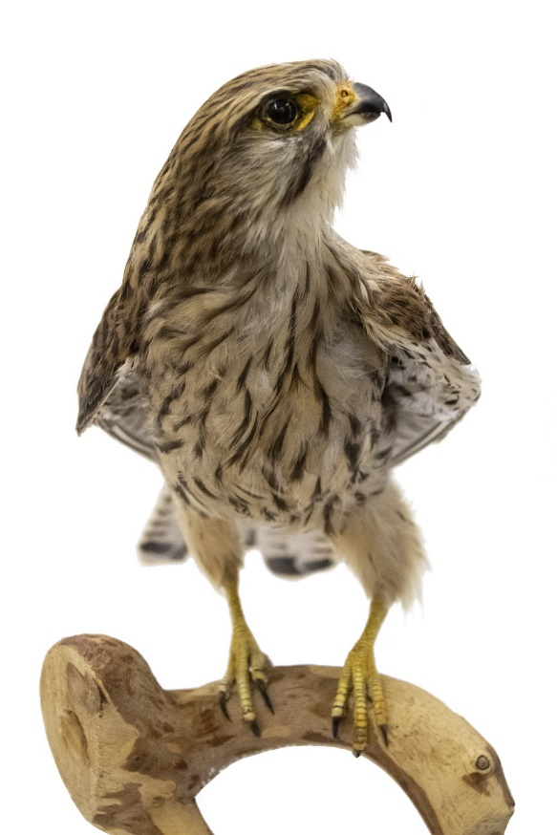
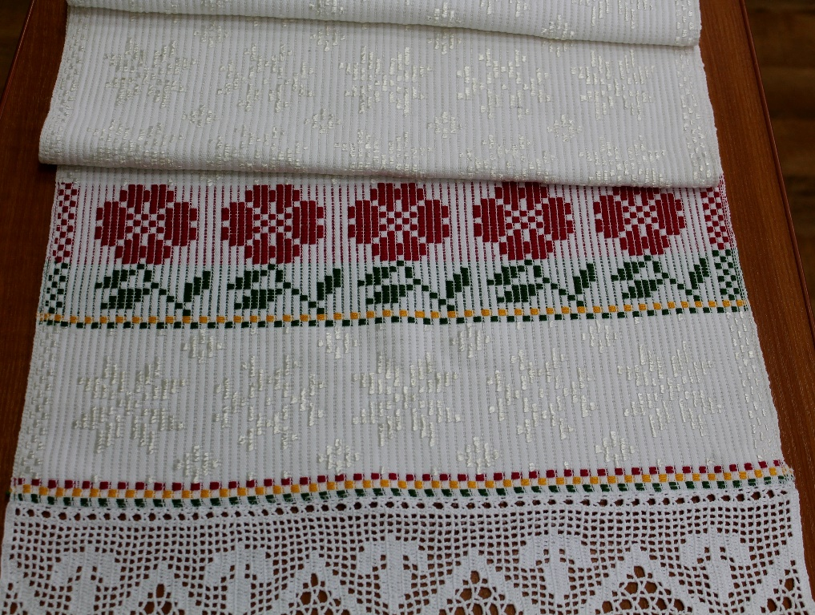
Пополнились музейные
фонды

Slide 14
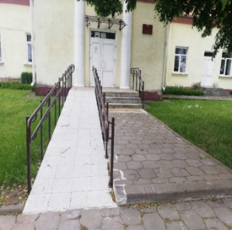
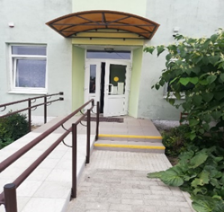
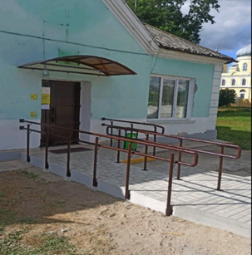

Slide 15
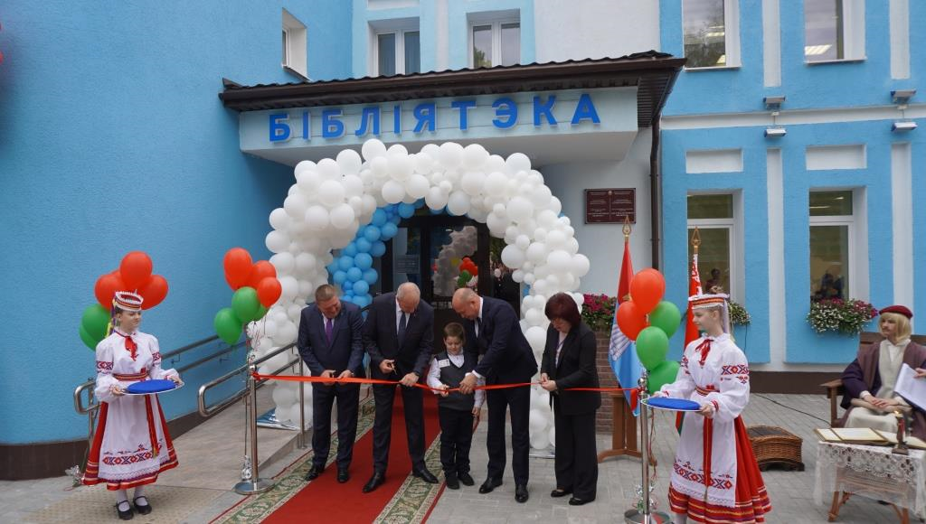

Slide 16
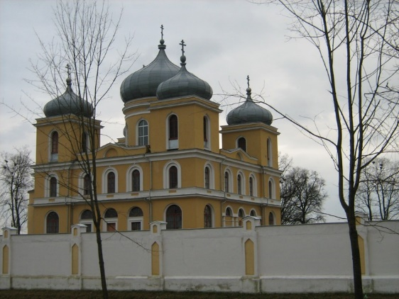
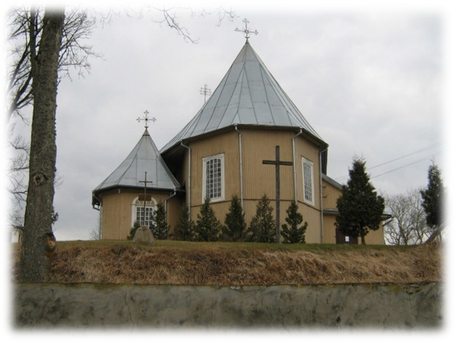
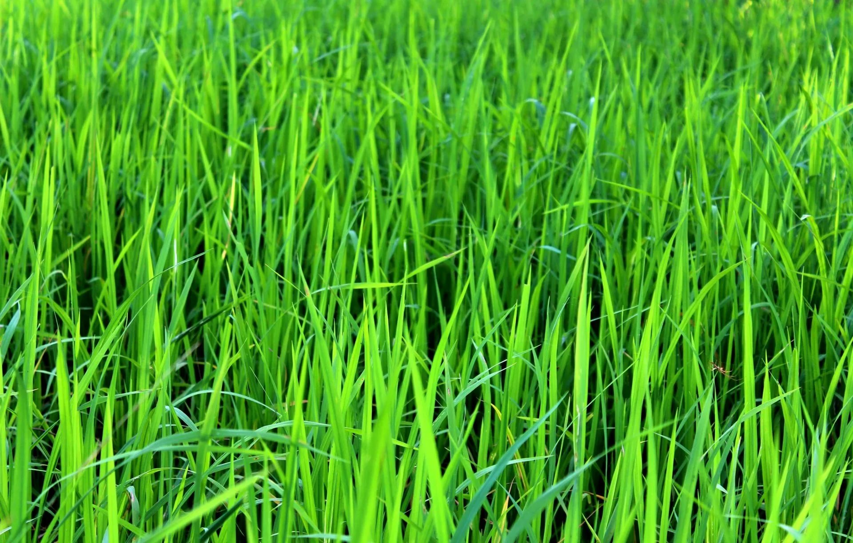
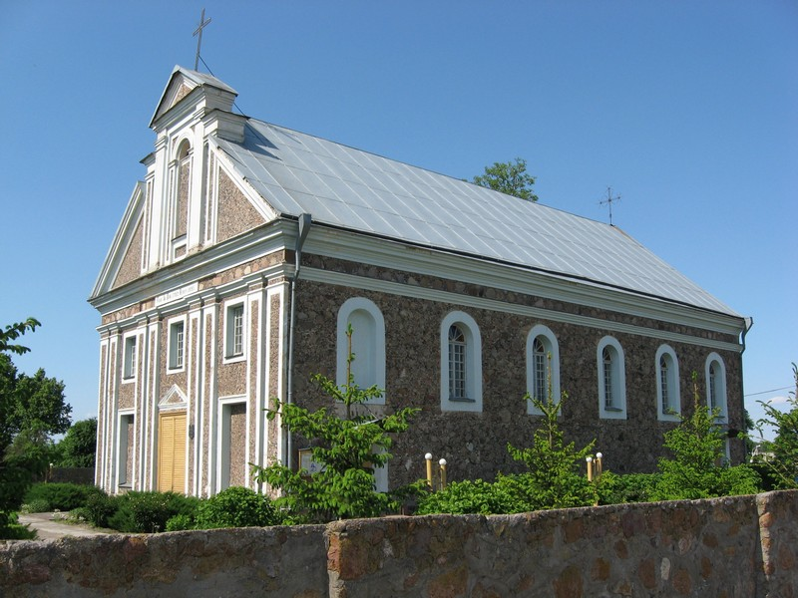
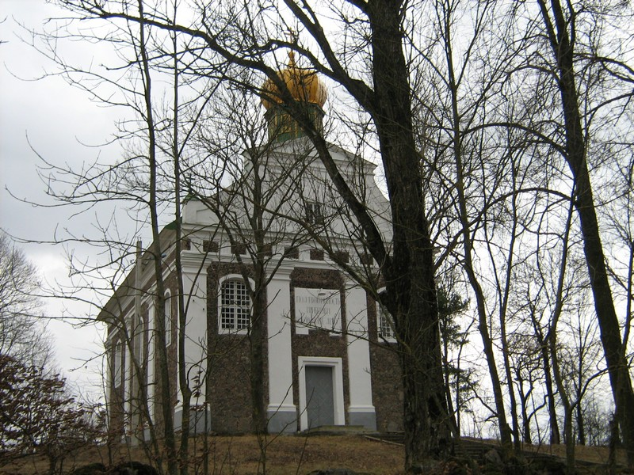

Slide 17
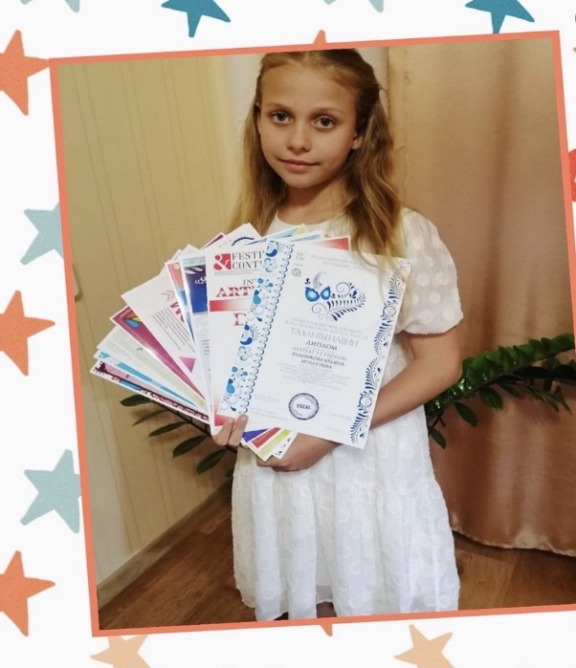
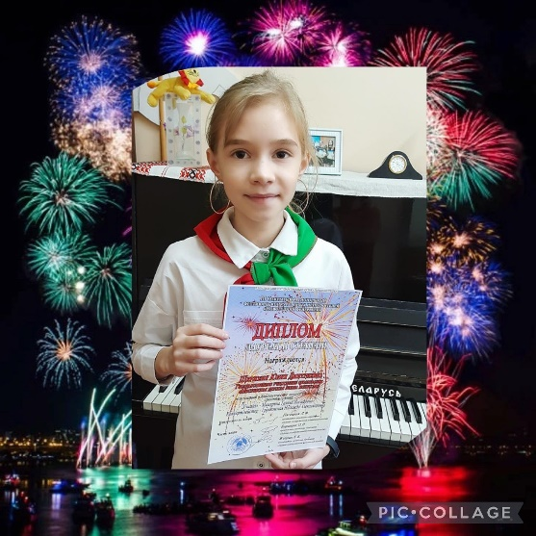
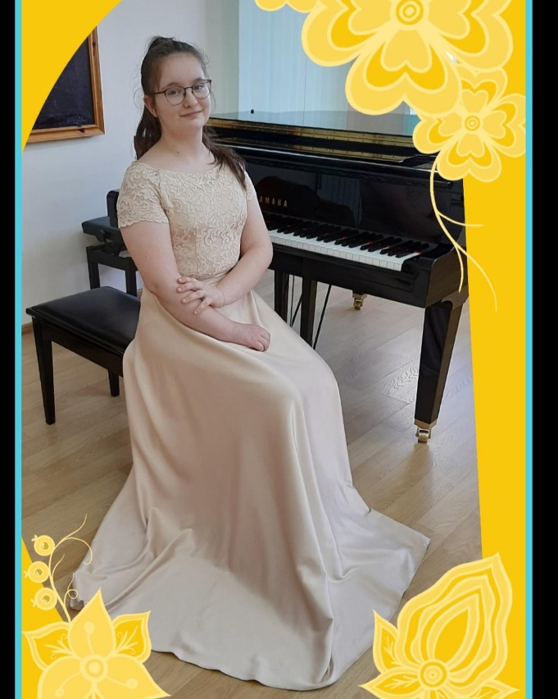
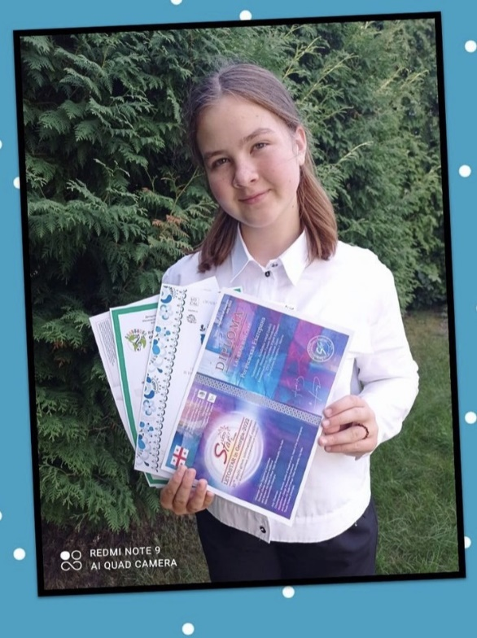
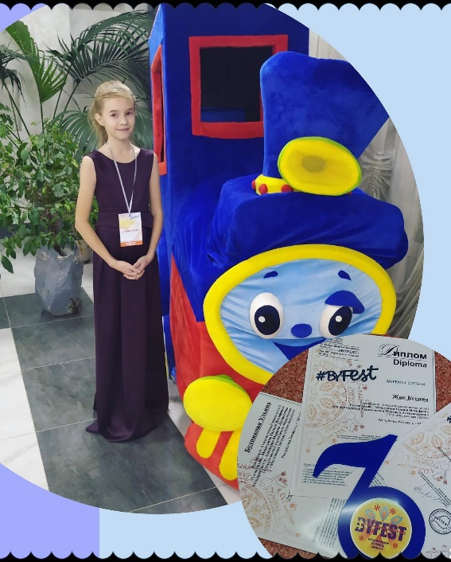
Мостовская детская школа искусств
Охват музыкально-эстетическим образованием детей в районе
18,1 %

Slide 18
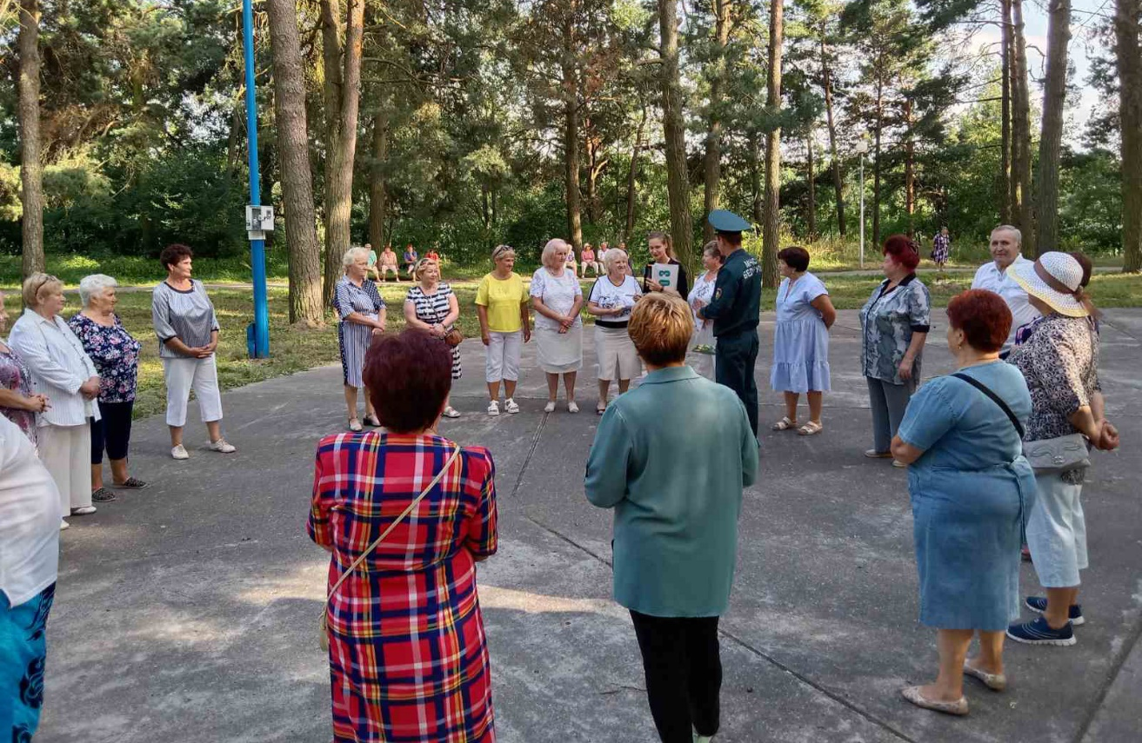
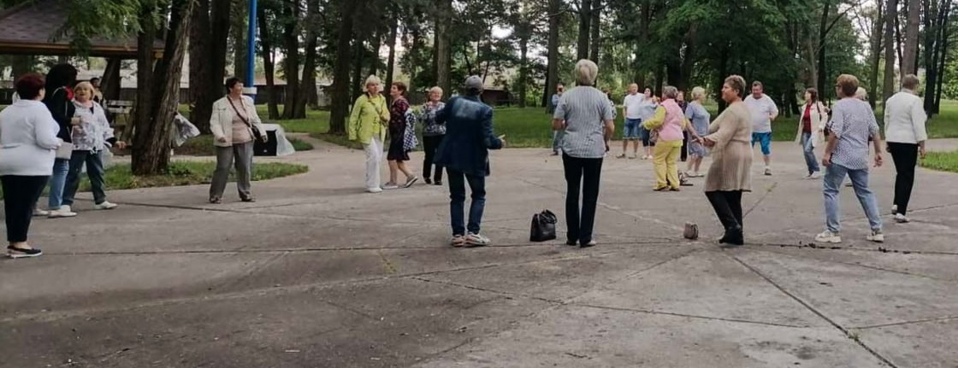
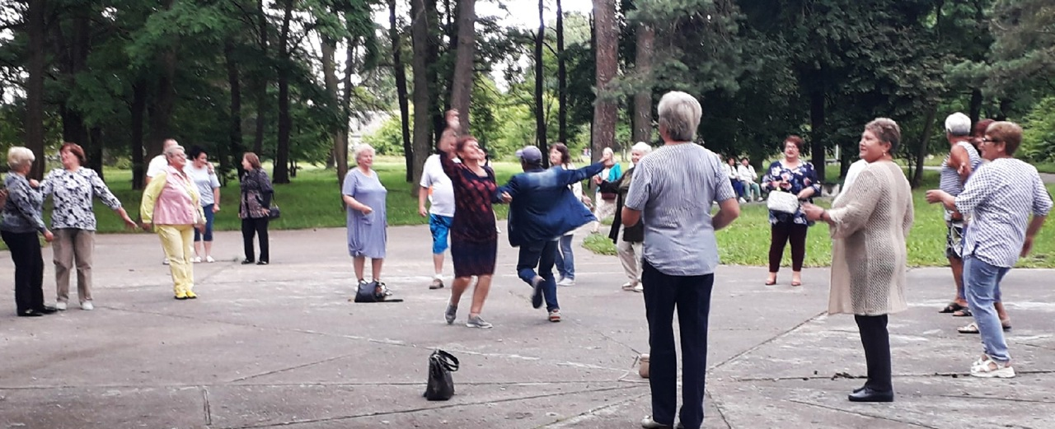
Танцевальная площадка

Slide 19
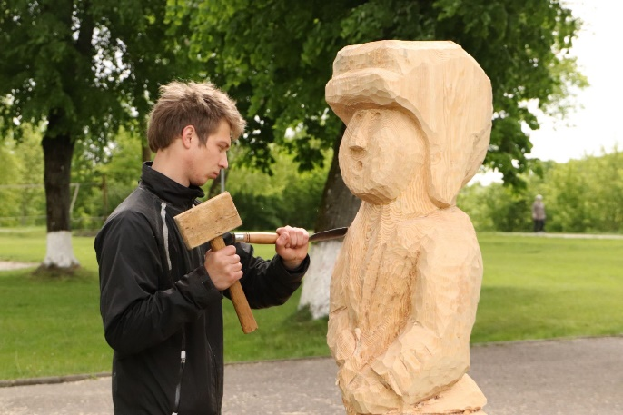
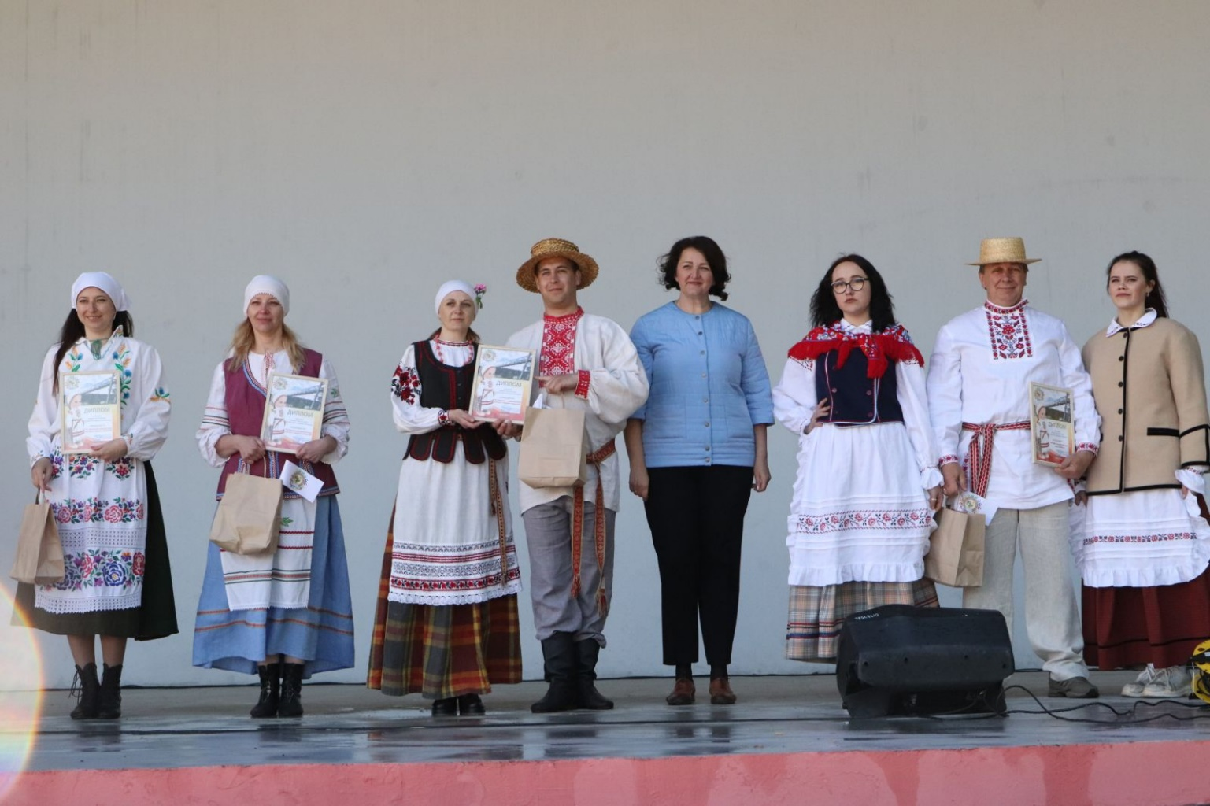
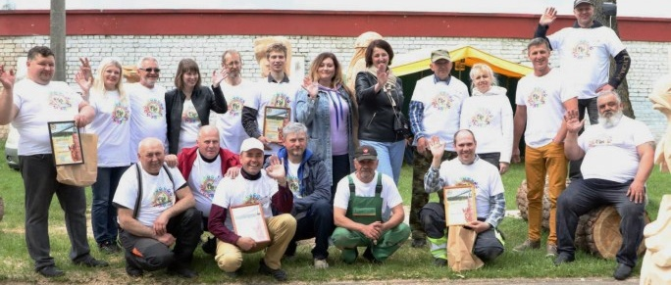
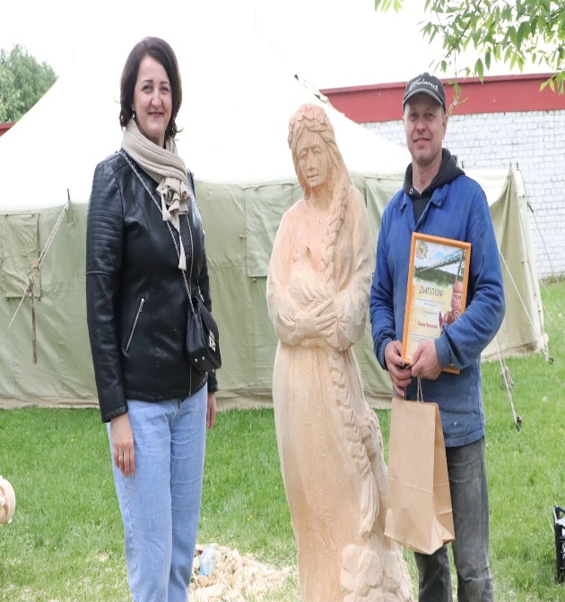

Slide 20
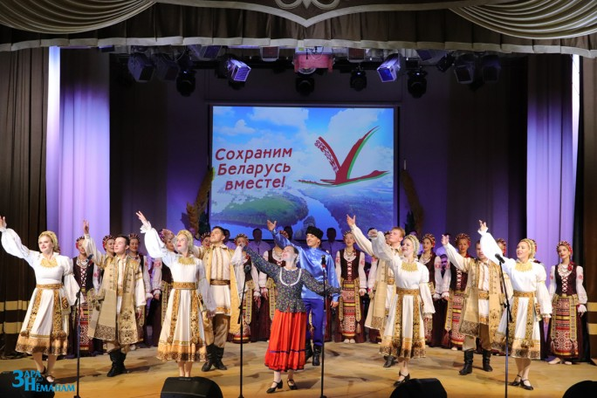
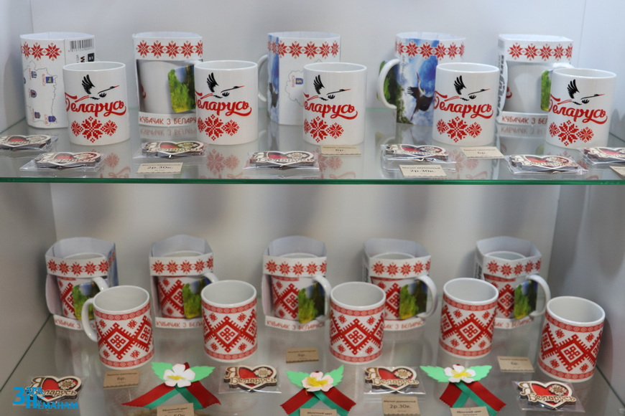
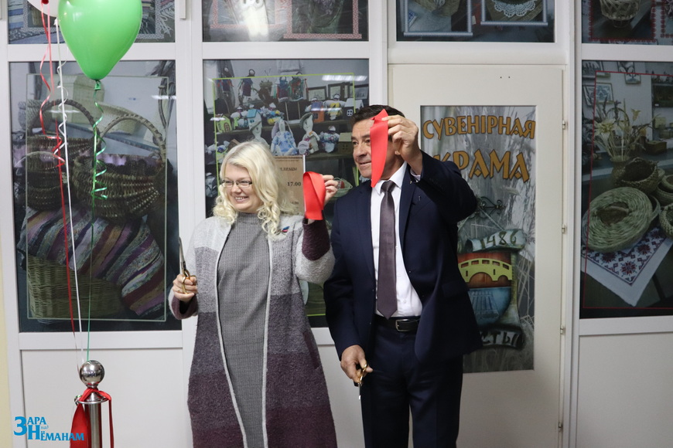
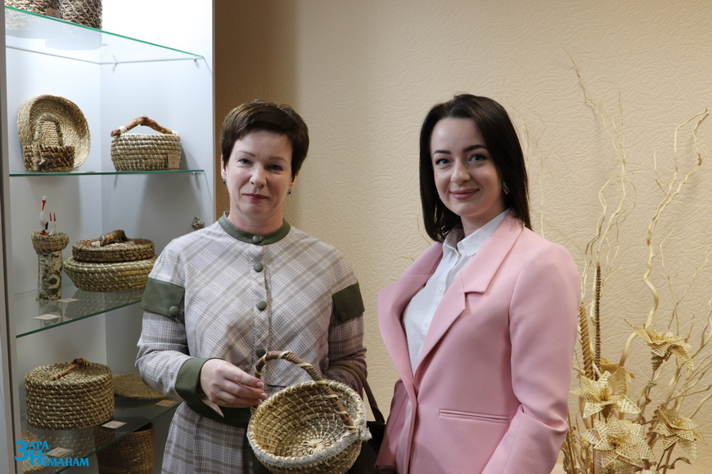

Slide 21
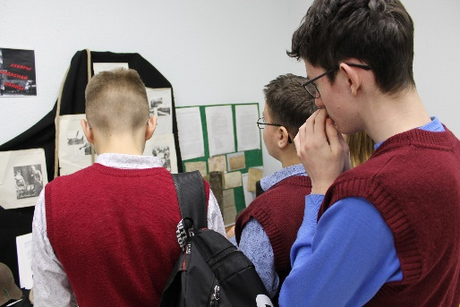
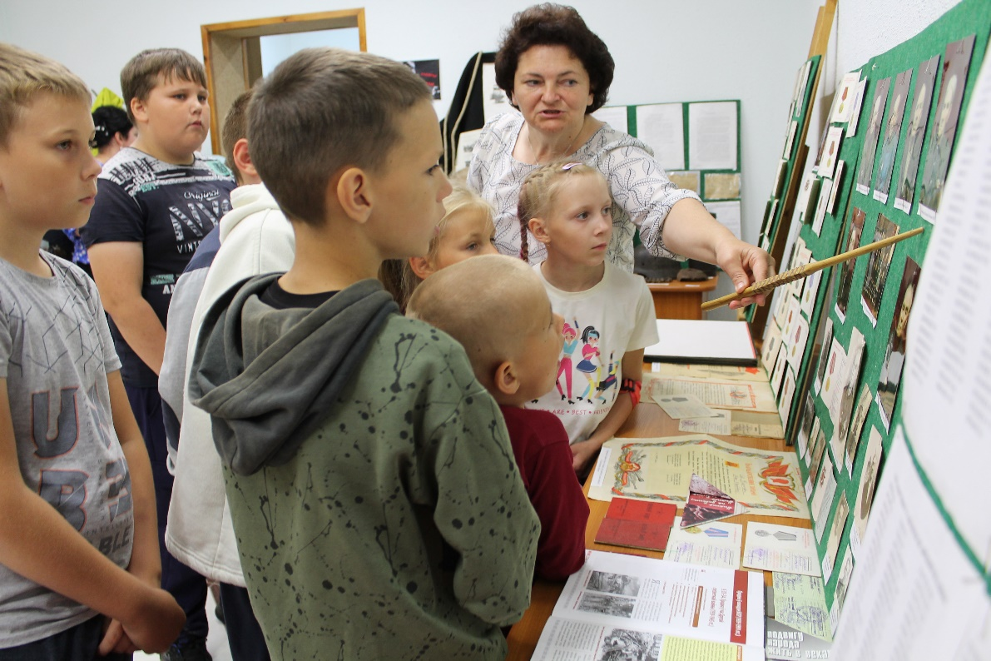
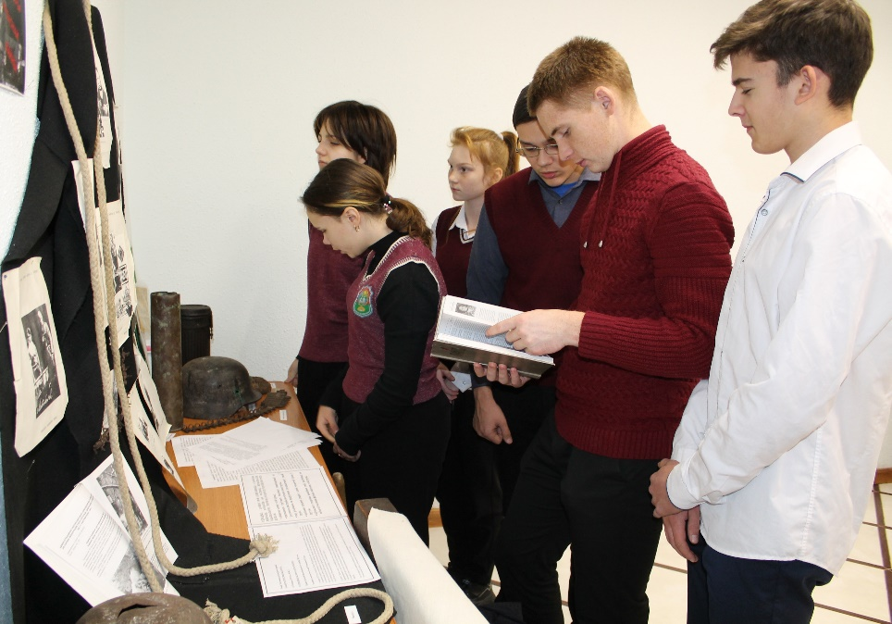

Slide 22
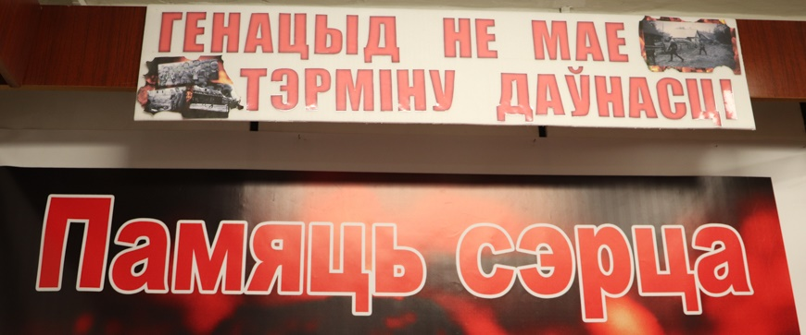
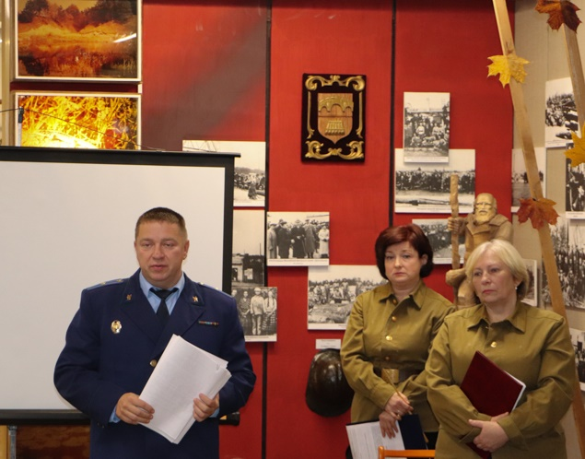
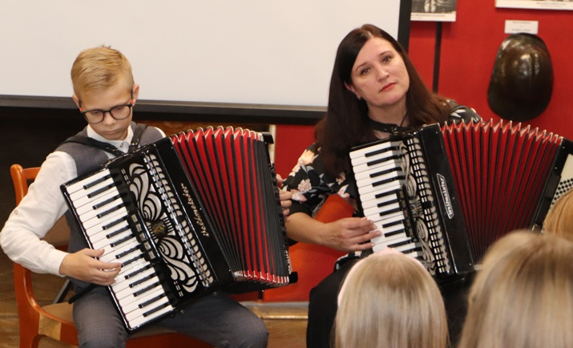
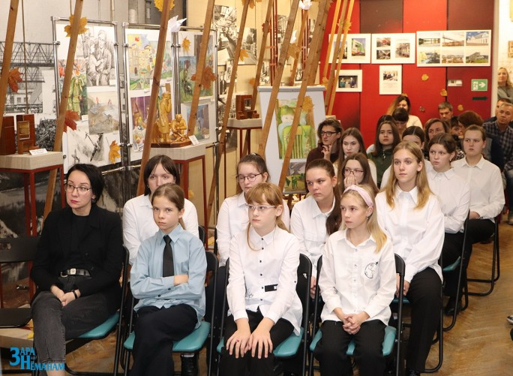

Slide 24
Культурно-спортивный праздник «Папа лучше всех»

Slide 26
«У нас 1-ое место!»

Slide 29
«Привычка побеждать»

Slide 31
Молодежные лаборатории Project «Art»

